Slide 1
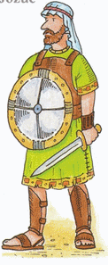
Józue

Slide 2
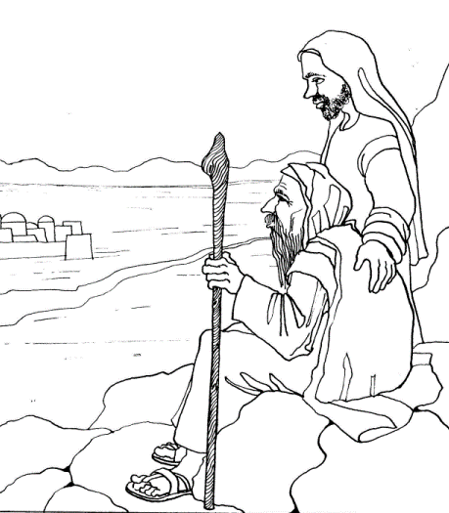
Po Mojžišovej smrti prehovoril Boh k Józuovi

Slide 3
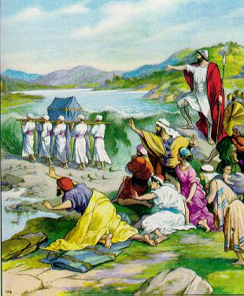
Prechod cez Jordán
Kňazi niesli truhlu zmluvy pred ľudom.

Slide 4
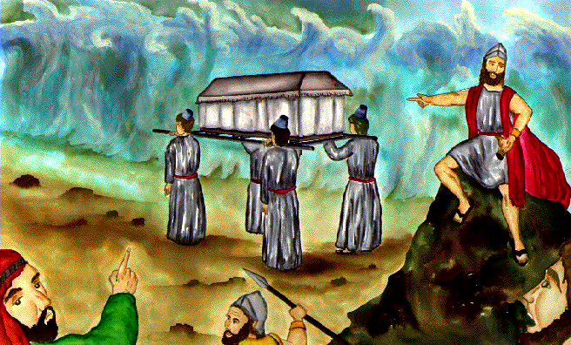

Slide 5
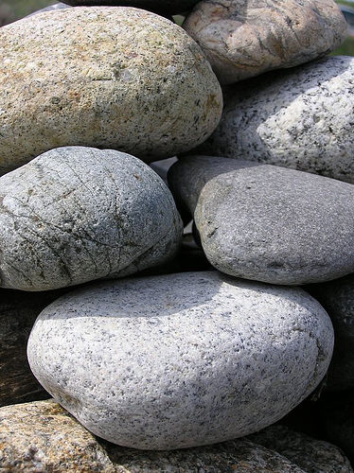
V Gilgále
Józue postavil dvanásť veľkých kameňov z Jordánu na znamenie, že ich Hospodin previedol cez Jordán

Slide 6
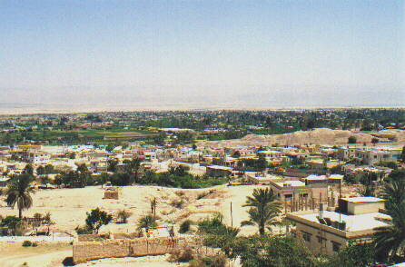
Jericho

Slide 7
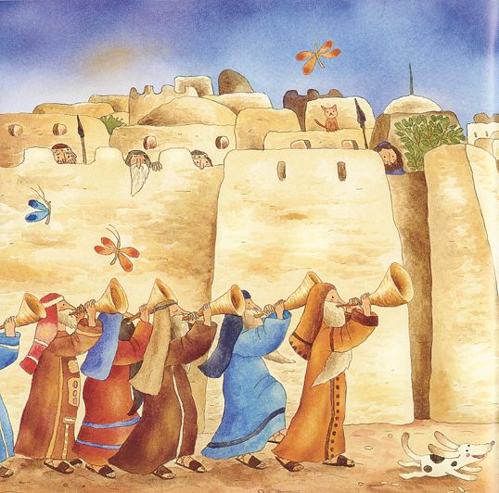
Jericho
Prieskumníci vošli do príbytku Rachaby
Ona ich ukryla
Vyzvedači sľúbili, že ju po dobití Jerich nechajú žiť
Potom ich spustila po povraze cez oblok na hradbách

Slide 8
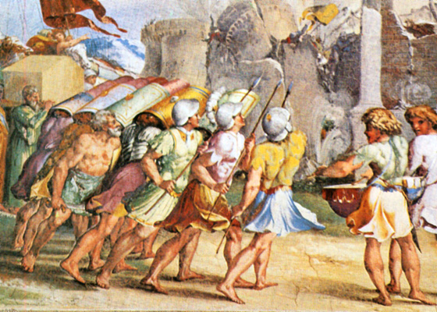
Jericho
Obliehanie trvalo sedem dní
Šesť dní obchádzali mesto. Každý deň raz.
V siedmy deň obišli mesto na Boží rozkaz sedem krát a potom kňazi zatrúbili na trúbach a všetok ľud vykríkol bojovým pokrikom.

Slide 9
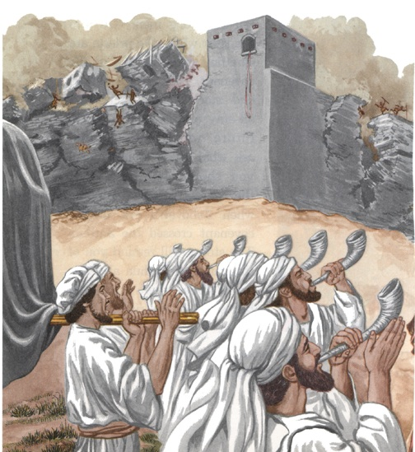

Slide 10
